Slide 1
ПРОБЛЕМА СБОРА И УТИЛИЗАЦИИ МУСОРА В Г.О.БАЛАШИХА
Ковешников Андрей
ГАОУ МО «Балашихинский лицей»

Slide 2
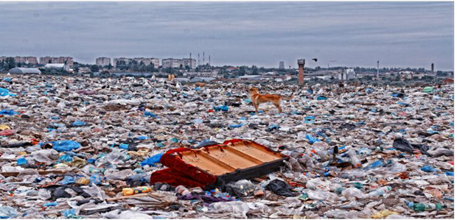
Цель работы – разработка системы сбора и утилизации отходов в Г. о. Балашиха на основе современных технологий, применяемых в мировой практике.
Задачи:
Провести анкетирование в классе по способам сбора и утилизации мусора.
Изучить и провести сравнительный анализ способов сбора и утилизации мусора в России и других странах.
Рассмотреть состояние проблемы сбора и утилизации мусора в Г.о. Балашиха.
Разработать систему сбора и утилизации мусора и рассмотреть возможность ее реализации в условиях Г. о. Балашиха.

Slide 3
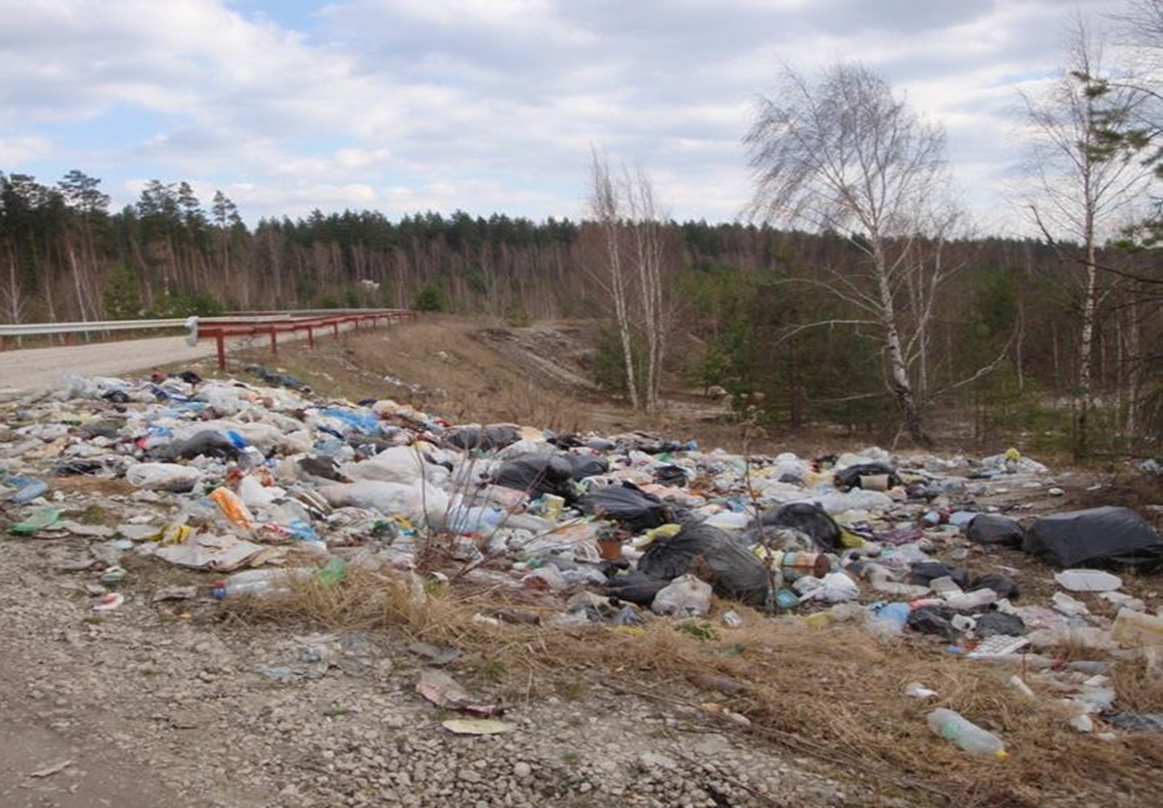
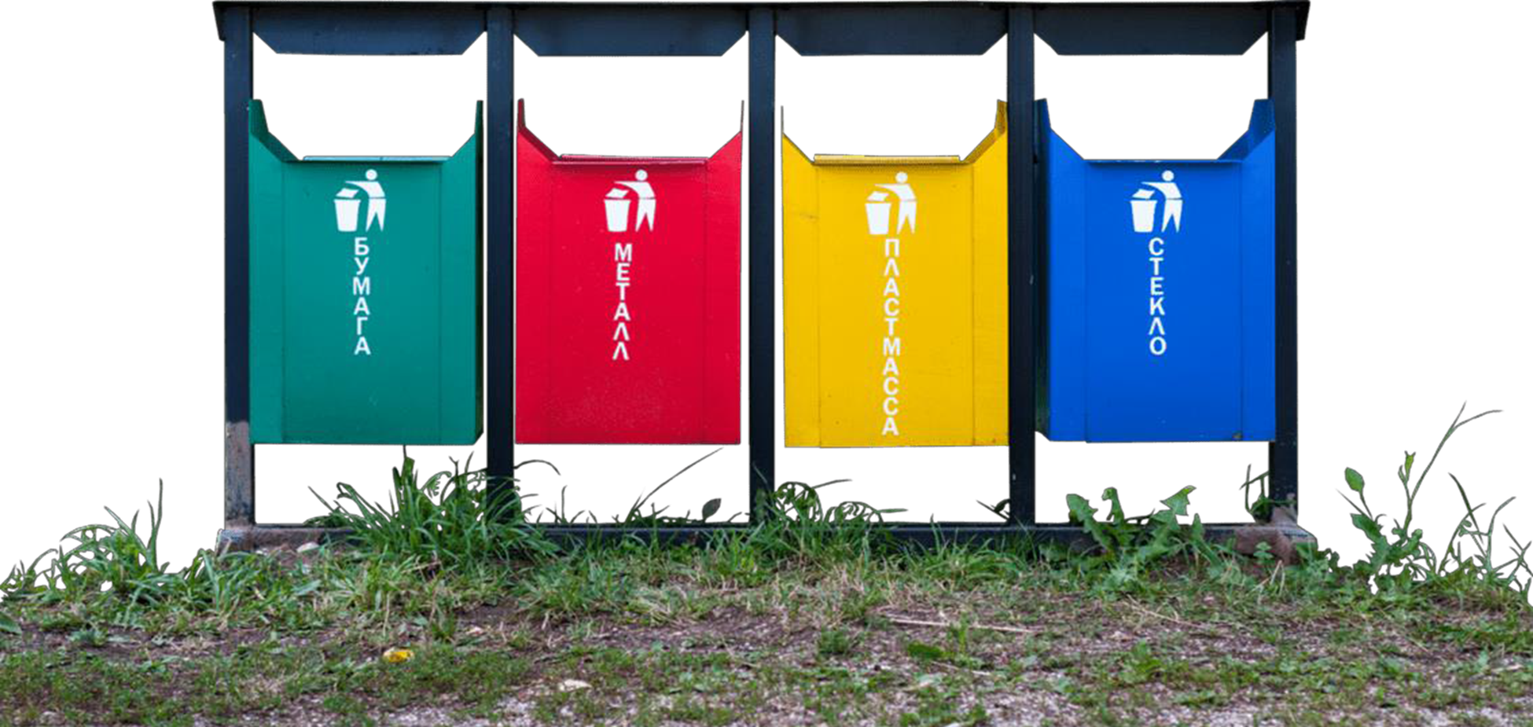
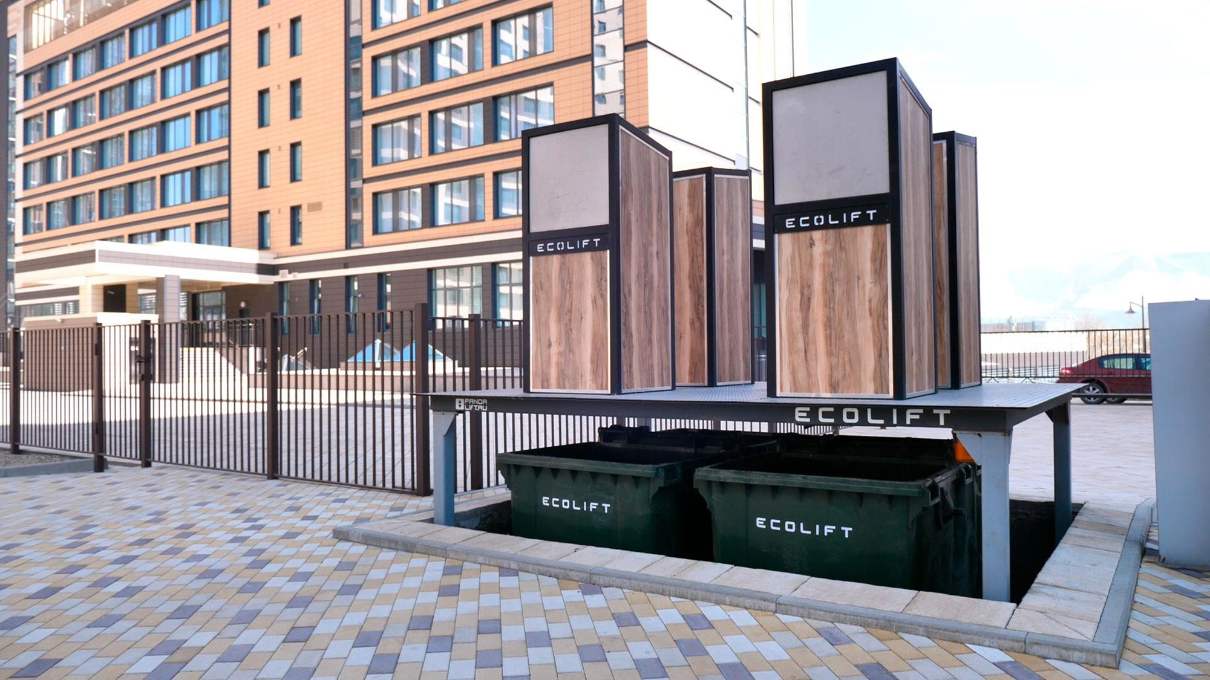
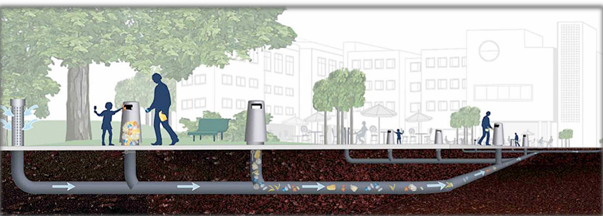
Способы сбора мусора
Складирование на обочинах - это происходит в странах без официальной программы сбора мусора.
Сбор от двери к двери - в Мехико так собирают все отходы, а в Копенгагене – отдельные виды опасных отходов.
Контейнеры - в большинстве развитых стран, их убирают под землю, оставляя снаружи только приемник для мусора.
Подземная вакуумная система - благодаря подземной вакуумной системы мусор собирается и поступает на станцию для дальнейшей переработки.

Slide 4
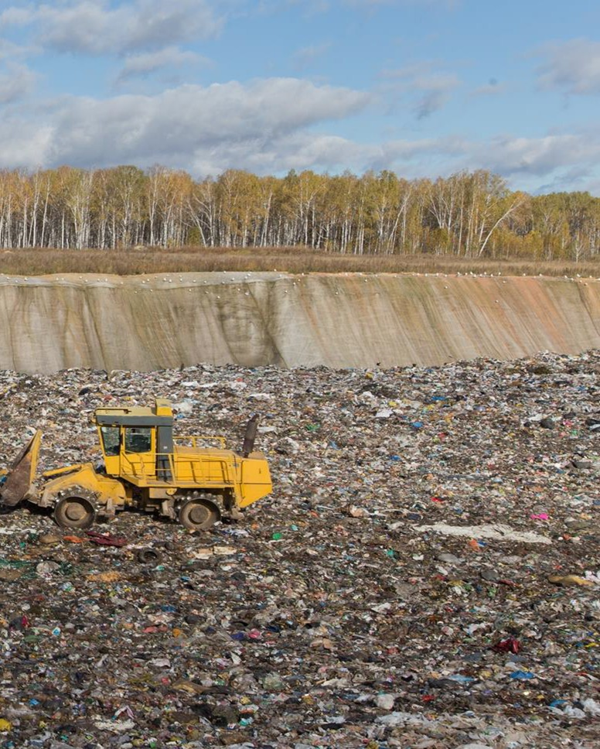
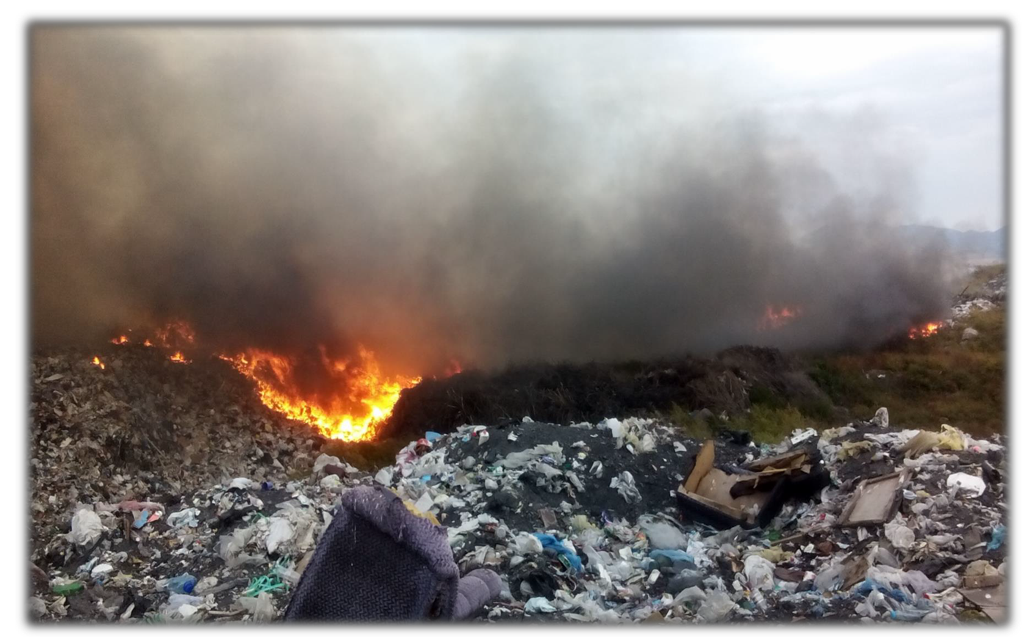
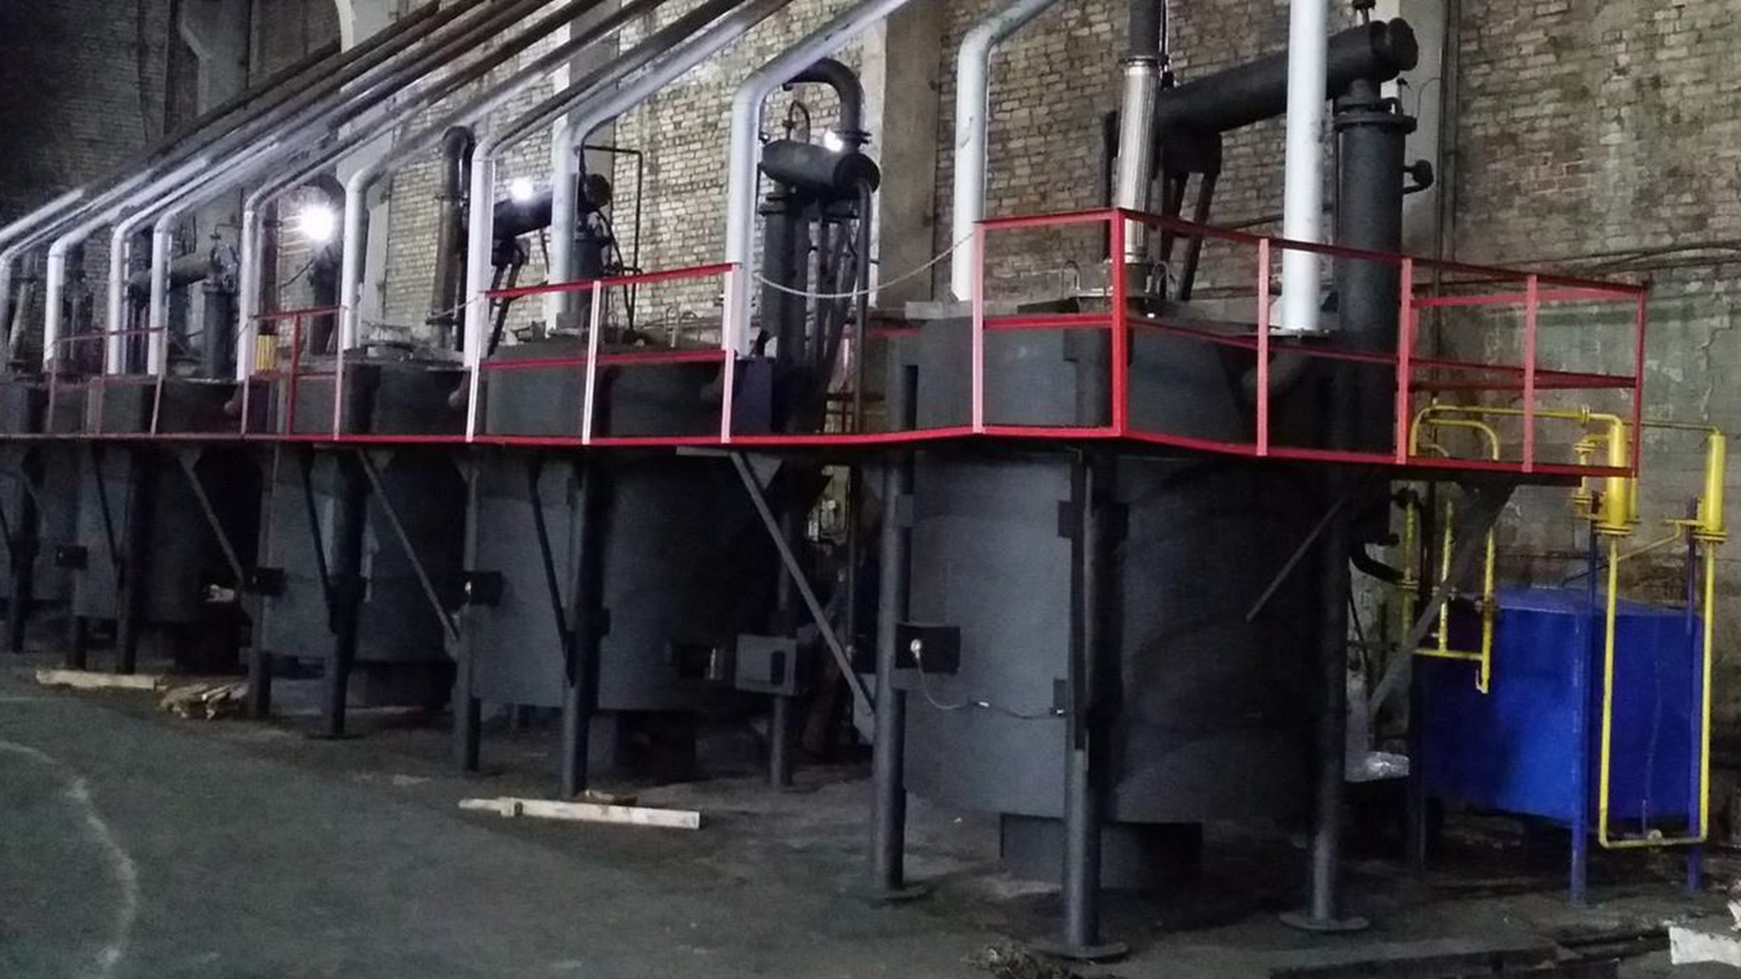
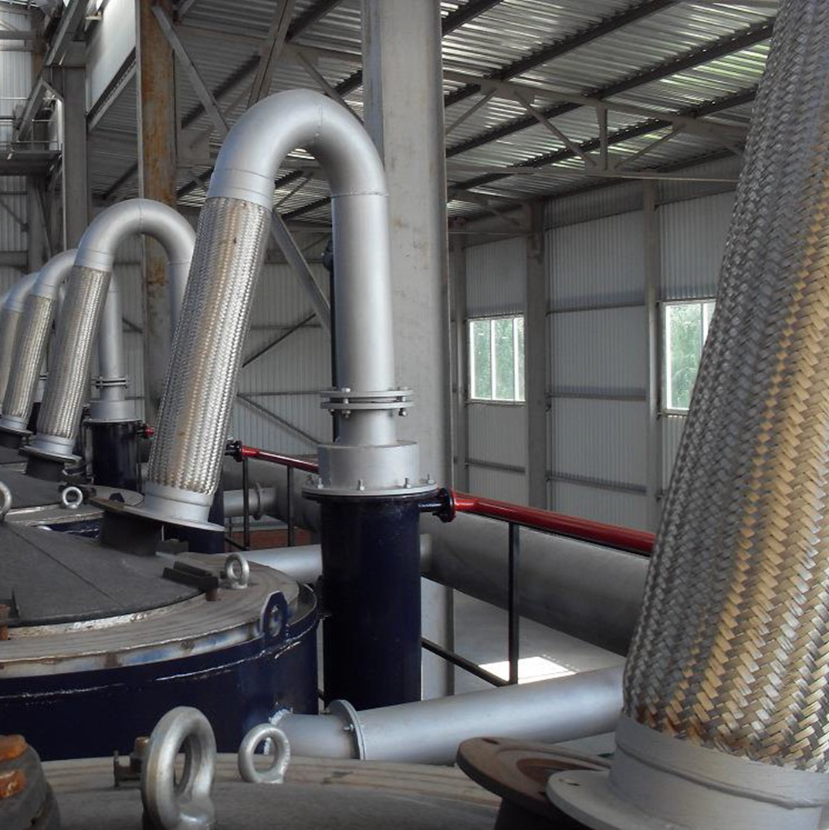
Способы переработки мусора
Захоронение и компостирование – отходы находятся
на полигонах и разлагаются.
Сжигание - при горении уничтожается только 70% отходов,
остальное превращается в золу и шлаки.
Плазменная переработка – при плазменной переработке
выделяется газ, но его не выбрасывают в атмосферу,
а используют как источник энергии.
Пиролиз - при низких температурах выделяется малое
количество вредных веществ и сами отходы уменьшаются в 10 раз

Slide 5
Принцип работы пиролизной установки

Slide 6
Сравнительная характеристика способов сбора и переработки мусора
Складирование на обочинах Захоронение и компостирование
 | Преимущество | Недостатки
 | Дешевизна | Вред экологии
Преимущество | Недостатки
Дешевизна | Вред экологии
Сбор от двери к двери
Сжигание
Преимущество | Недостатки
Дешевизна | Нет централизации
Преимущество | Недостатки
Дешевизна | Сильный вред экологии
Контейнеры
Плазменная переработка
Преимущество | Недостатки
Удобство использования | Портит окружающий вид
Преимущество | Недостатки
Выработка газа | Дорого
Вакуумная система
Пиролиз
Преимущество | Недостатки
Не требует лишних затрат | Дорого
Преимущество | Недостатки
Выработка масел | Дорого

Slide 7
Балашиха - город-пилот
по внедрению на территории раздельного двухконтейнерного сбора отходов
Полигон «Кучино» был закрыт Президентом России В. В. Путиным в ходе «Прямой линии» 15 июня 2017 года по просьбе жителей городского округа Балашиха
В один конте й нер
скл ади руются так
называемые «чистые »
(сухи е) отходы, которые
возможно отсортировать.
ЧИ СТЫЕ
О ТХО ДЫ:
- БУМАГА,
Во второй конте й нер
скл ади руются «гря зные»
отходы, специ фические
отходы, не подлежащи е
вторичной обработк е.
ГР Я ЗН ЫЕ
О Т ХО ДЫ:
- ОРГАНИЧЕСКИЕ ОТХОДЫ,
- СМЕТ С ТЕРРИТОРИИ,
- ЗОЛА,
-ИСПОЛЬЗОВАННЫЕ ПЫЛЕСБОРНИКИ,
-СИГАРЕТНЫЕ
ОКУРКИ,
- ПРЕДМЕТЫ ГИГИЕНЫ,
- ПОДГУЗНИКИ
КАРТОН,
- ПЛАСТМАС СЫ,
МЕТАЛЛ,
СТЕКЛО,
-ДЕРЕВО,
-
ТЕКСТИЛЬ
Полигон Кучино сегодня

Slide 8
Анкетирование

Slide 9
Предлагаемая система по сбору и утилизации мусора
Сбор мусора будет осуществляться при помощи вакуумной системы
Высокотемпературный пиролиз, будет перерабатывать отходы
Схема системы сортировки мусора

Slide 10
Схема по прокладке труб в г. Балашиха
1 – мусороперерабатывающий завод
Красным цветом показаны кольцевые трубы, опоясывающие город. Благодаря
им, будет осуществляться доставка отходов к заводу.
Синим цветом – трубы, проходящие из районов для доставки мусора к кольцевым трубам.

Slide 11
Затраты на сбор мусора
По данным сервиса «dom.mingkh.ru», в Балашихе 222597 квартир. Инновационная система вакуумного сбора мусора обойдется примерно в 500 млн. руб. на 10 000 квартир.
222.597 / 10.000 = 22,2597 ₱
22,2597 * 500.000.000 = 11.129.850.000 ₱
Вся систем по сбору мусора имеет протяженность около 60-ти километров.
Один метр специальной трубы обойдется в 100.000 рублей. Все трубы обойдутся около 600млрд рублей
10.000 * 60.000 = 6.000.000.000
Затраты на переработку
За год человек выбрасывает около 400 кг мусора, что примерно 1 кг мусора в день.
Всего в городе по данным на 2020 год проживает 507 366 человек. Значит, в день будет производиться пол миллиона килограмм, а это 500 тонн. Одна пиролизная установка способна перерабатывать до 50 тонн/сутки.

Slide 12
Выводы
. Проведен сравнительный анализ способов сбора и утилизации мусора в России и других странах.
. Проведено анкетирование в классе по проблеме утилизации мусора.
. Проанализировано состояние проблемы сбора и утилизации мусора в Г.о. Балашиха.
. Разработан проект системы сбора и утилизации. мусора в Г.о. Балашиха и оценена возможность ее реализации

